Slide 1
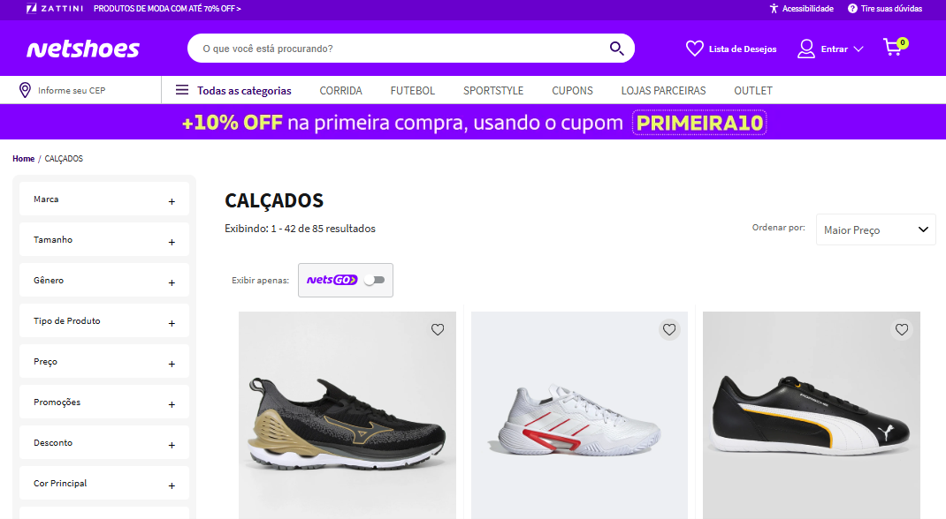
Trabalho - HTML+CSS+PHP+MYSQL
Criar um site para uma LOJA de Material Esportivo, onde o usuário poderá fazer sua pesquisa por diferentes filtros:
Categorias(Masc,Fem, Infantil), Tipo (Roupas, Calcados), Marcas, etc.

Slide 2
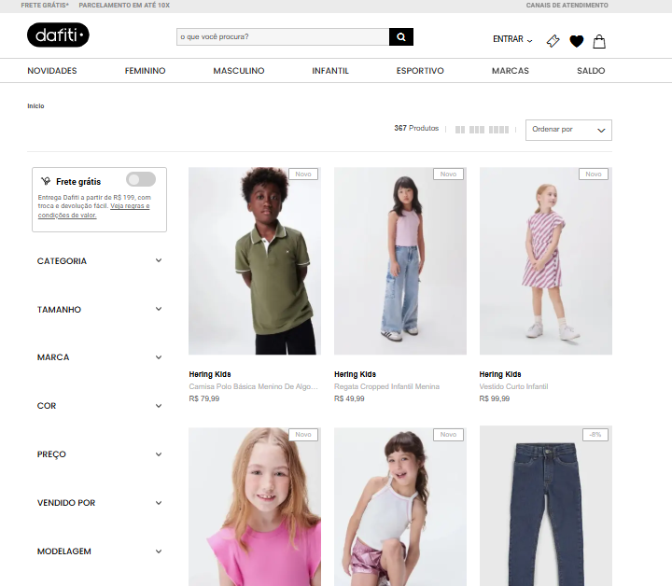
Colocar filtros de pesquisa na HOME:

Slide 3
Ordem de Criação: a) Banco Dados (LOJA) b) Cadastros HTML+PHP c) MENU de Opções d) Login de Usuario e) Home

Slide 4
Estrutura do Banco Dados Loja marca (codigo, nome) categoria (codigo, nome) tipo (codigo, nome) produto (codigo, descricao, cor, tamanho, preco, codmarca, codcategoria, codtipo, foto1, foto2)

